Slide 1

مدرسة العطلة الصيفية
رياضيّات
للصفّ الرابع
موضوع الدرس
جمع وطرح كسور

Slide 2

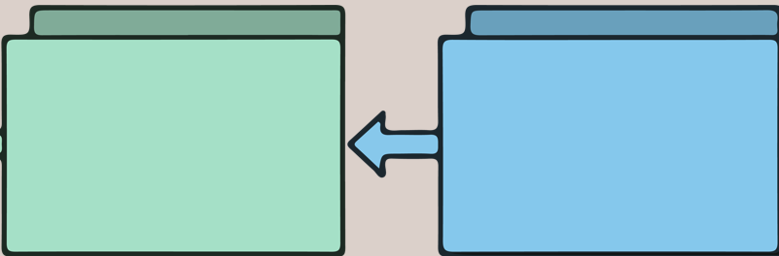
حرب الكسور: الجمع والطرح
نشاط افتتاحي: هرم الكسور

Slide 3
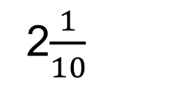

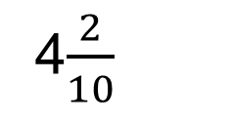



أمامكم هرم كسور.
مجموع الكسرين الموجودين في خانتين متجاورتين يُكتب في الخانة التي فوقهما.
أكملوا الكسور المناسبة في الخانات الفارغة.
4$\frac{2}{10}$
2$\frac{1}{10}$
1
$$\frac{6}{10}$$
$$\frac{2}{10}$$
$$\frac{3}{10}$$
$$\frac{2}{10}$$

Slide 4

حرب الكسور: الجمع والطرح
سير اللعبة:
تُوزَّع جميع البطاقات بالتساوي بين اللاعبين، ثم تُوضع مقلوبة الوجه إلى الأسفل في أكوام أمامهم.
في بداية كل جولة، يُرمى مكعّب النرد لتحديد العملية المطلوبة (جمع أو طرح).
يكشف كل لاعب بطاقتين من كومته، ثم يحسب ناتج جمع الكسرين أو طرحهما وفق العملية التي حددها النرد.
اللاعب الذي يحصل على النّاتج الأكبر يفوز بالجولة، ويأخذ جميع البطاقات المشاركة فيها.
إذا حصل لاعبان على النتيجة نفسها، تُعلَن "حرب": يضع كل منهما بطاقة واحدة مقلوبة، ثم يكشف بطاقتين جديدتين. اللّاعب الذّي يحصل على الناتج الأكبر يفوز بجميع البطاقات التي تراكمت في تلك الجولة.
تنتهي اللعبة عندما تنفد البطاقات لدى أحد اللاّعبَين.
الفائز هو اللّاعب الذي يملك أكبر عدد من البطاقات عند نهاية اللعبة.
الصف: الرابع
عدد المشاركين: 2-4
الأدوات المطلوبة:
بطاقات كسور
مكعّب نرد كُتبت على أوجهه العمليتان: +/-
إعداد بالاعتماد على: المركز القطري لمعلّمي الرياضيات في التعليم الابتدائي، كلية التربية، جامعة حيفا.

Slide 5








$$\frac{8}{12}$$
$$\frac{9}{12}$$
$$\frac{10}{12}$$
$$\frac{11}{12}$$
$$\frac{4}{12}$$
$$\frac{5}{12}$$
$$\frac{6}{12}$$
$$\frac{7}{12}$$

Slide 6
$$\frac{8}{12}$$
$$\frac{9}{12}$$
$$\frac{10}{12}$$
$$\frac{11}{12}$$
$$\frac{4}{12}$$
$$\frac{5}{12}$$
$$\frac{6}{12}$$
$$\frac{7}{12}$$

Slide 7








$$\frac{0}{12}$$
$$\frac{1}{12}$$
$$\frac{2}{12}$$
$$\frac{3}{12}$$
$$\frac{3}{12}$$
$$\frac{2}{12}$$
$$\frac{0}{12}$$
$$\frac{1}{12}$$

Slide 8
$$\frac{0}{12}$$
$$\frac{1}{12}$$
$$\frac{2}{12}$$
$$\frac{3}{12}$$
$$\frac{3}{12}$$
$$\frac{2}{12}$$
$$\frac{0}{12}$$
$$\frac{1}{12}$$

Slide 9






$$\frac{0}{12}$$
$$\frac{12}{12}$$
$$\frac{12}{12}$$
$$\frac{0}{12}$$
$$\frac{1}{12}$$
$$\frac{2}{12}$$
$$\frac{3}{12}$$
$$\frac{4}{12}$$

Slide 10




$$\frac{5}{12}$$
$$\frac{6}{12}$$
$$\frac{7}{12}$$
$$\frac{8}{12}$$
$$\frac{1}{12}$$
$$\frac{2}{12}$$
$$\frac{3}{12}$$
$$\frac{4}{12}$$

Slide 11






$$\frac{9}{12}$$
$$\frac{10}{12}$$
$$\frac{12}{12}$$
$$\frac{12}{12}$$
$$\frac{8}{12}$$
$$\frac{7}{12}$$
$$\frac{6}{12}$$
$$\frac{5}{12}$$

Slide 12






$$\frac{7}{12}$$
$$\frac{6}{12}$$
$$\frac{5}{12}$$
$$\frac{4}{12}$$
$$\frac{3}{12}$$
$$\frac{9}{12}$$
$$\frac{10}{12}$$
$$\frac{11}{12}$$

